Slide 1
Dbamy o ziemię

Slide 2
Witajcie kochani :) dziś rozpoczniemy od przeczytania opowieści
Łukaszek, syn drwala z leśnego domku, wybrał się do lasu na żołędzie i grzyby. Wziął woreczek na żołędzie i koszyk na grzyby i ruszył w stronę lasu. Długo, długo wędrował leśnymi ścieżkami, wreszcie dotarł do miejsca, gdzie rosło wiele pięknych grzybów i żołędzi. - Ojej, grzyby, grzyby i żołędzie! Jak ich wiele, o jej, jakie to szczęście tyle ich znaleźć! Pozbieram grzyby i zaraz nazrywam żołędzi! Hurra!!! Tra la la la - jakie piękne żołędzie - Aaa.... /ziewanie/ Nagle tuż przy Łukaszu ktoś ziewnął głośno, coś szarpnęło i ktoś zawołał dudniącym głosem: - Ej, hej! Kto mnie budzi? Kto po lesie chodzi? Kto mi w samo południe depcze po mojej brodzie i to w biały dzień? Zaraz go pochwycę i zamienię w pień! Spod liści wygramolił się cudak leśny i stanął przed chłopcem. Pod Łukaszem nogi zatrzęsły się ze strachu. - Dzień dobry. To ja Łukasz, syn drwala, ja sobie pójdę i oddam...oddam grzyby i żołędzie też oddam, tylko niech mnie pan puści. - No, no nie tak szybko moja rybko, zaraz sobie z tobą chwilkę porozmawiam, nie bój się mnie, przecież nie jestem taki straszny. - No chyba nie... tę piękne zielone włosy, ma pan wspaniały płaszcz z liści i dłuuuugą brodę. Mój dziadek też ma brodę, ale nie taka długą. A... kim pan jest? - Jestem dziad Drzeworad! Strażnik lasu. Bronię tu każdej trawki i nie lubię, by mi deptano po brodzie!

Slide 3
- Przepraszam pana, ale nie zauważyłem tej brody. - Nie lubię, gdy ktoś w lesie wyprawia wrzaski, śmiechy, gdy płoszy zwierzęta, zrywa liście. Nie lubię, gdy rozrzuca się śmieci, łamie się gałęzie, niszczy drzewa. - O, ja też tego nie lubię! A co stało się z tym drzewem dziadzie Drzeworadzie? Dlaczego jest takie smutne? - A to drzewo jest uśmiechnięte i zdrowe! - Tak, bo obudziłem się w sama porę i wygoniłem z lasu chuliganów. Niestety, sam już nie daję rady. - Dziadzie Drzeworadzie, ja ci pomogę! Ja też znam las i będę go bronił. A teraz pozbieram śmieci. - Jeśli tak, to bardzo się cieszę i dziękuję ci Łukaszku. Nazbieraj sobie najpiękniejszych grzybów i żołędzi. - Dziękuję, już zawsze będę strzegł lasu przed szkodnikami! - Pamiętaj Łukasz, kiedy grzybów szukasz, bo kto mi depcze po brodzie, tego ślimak pobodzie... ha, ha, ha, ha, ha... Dziad zaśmiał się wesoło i zniknął w gęstwinie. - O, nie ma już cudaka Drzeworada. Pamiętam co mu obiecałem - od dzisiaj będę opiekował się lasem. Dzieci, a czy wy pomożecie dziadowi?
Pytania do tekstu:
- Kogo w lesie spotkał Łukaszek?
- Czego nie wolno robić w lesie?

Slide 4
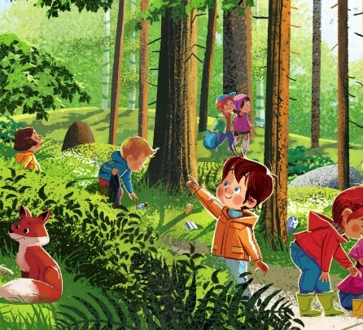
Zachęcam do obejrzenia bajki edukacyjnej o lesie
https://www.youtube.com/watch?v=54Rv8Dlm5m4&ab_channel=RosNutkiTV-Piosenkidladzieci

Slide 5
Może poukładamy teraz puzzle:)
Puzzle:
https://puzzlefactory.pl/pl/puzzle/graj/krajobrazy/227130-las-przyroda
Na dzisiaj to wszystko :)Dziękuję Wam za spotkanie

